Slide 1

Programación y Bases de datos
Especialidad Programación
Módulo Programación y Bases de datos
Funcionamiento de la Internet

Slide 2

ETAPAS
01
ESCENARIO Y CONTEXTO
Funcionamiento de Internet
02
PROBLEMA
Se describen las actividades a resolver
03
CIERRE
Presentación y revisión de resultados

Slide 3
CONTENIDO 1
Tecnologías y Computación
Escenario / Contexto

Slide 4
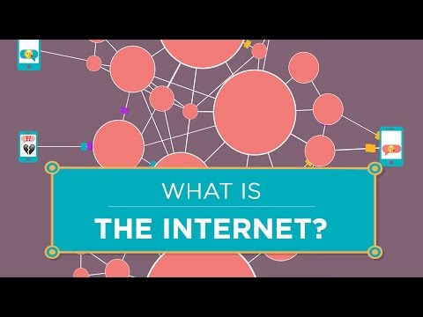
FUNCIONAMIENTO DE
LA INTERNET
¿QUÉ ES LA INTERNET?

Slide 5
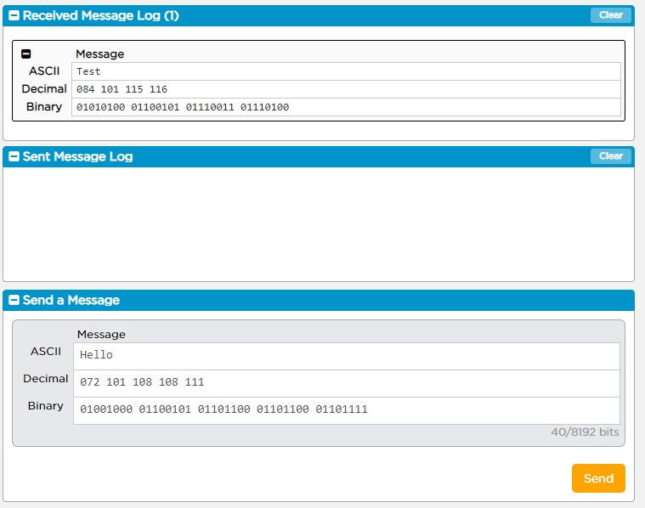
ACTIVIDAD
Dirígete a https://studio.code.org/s/csp2-2020/stage/1/puzzle/2 y comenzaremos con el simulador de internet
Notes:
Para profesores: Leer este link donde explica como activar el simulador https://studio.code.org/s/netsim/stage/1/puzzle/1
Explique a los estudiantes cómo unirse al simulador y trabajar en el.

Slide 6
CONTENIDO 2
Resolución de Problemas
Problema a resolver

Slide 7
CÓMO FUNCIONA
LA INTERNET
INTRODUCCIÓN
Formen grupos de pares, revisen el material y desarrollen una infografía que explique cómo funciona la internet.
Material de Apoyo: https://youtu.be/31LE0bPLrhM
https://www.bbc.co.uk/bitesize/topics/z7wtb9q/articles/z3tbgk7

Slide 8
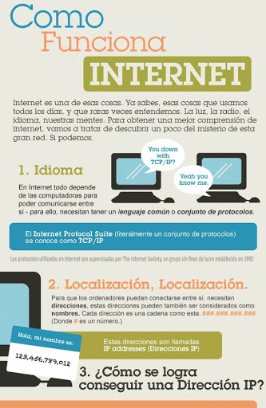
EJEMPLO
INFOGRAFÍAS
Herramientas para hacer infografías:
https://infogram.com/
https://pixlr.com/es/
https://www.canva.com/es_mx/crear/infografias/

Slide 9
CONTENIDO 3
Resolución de Problemas
Cierre y Reflexión

Slide 10
PRESENTACIÓN DE
LÍNEAS DE TIEMPO
Cada equipo presentará y contará lo investigado.
Notes:
Puede profundizar algunos conceptos como:
Neutralidad en la red: https://www.youtube.com/watch?v=HqXKEgTYZBQ&ab_channel=Vox
Censura de internet: https://www.youtube.com/watch?v=6ohH-RkSLo4&ab_channel=Computerphile
Brecha digital: https://www.pewresearch.org/internet/fact-sheet/internet-broadband/

Slide 11

REFLEXIONES
FINALES
La Internet es…
Lo bueno de la Internet es…
Lo malo de la Internet es…

